Slide 1
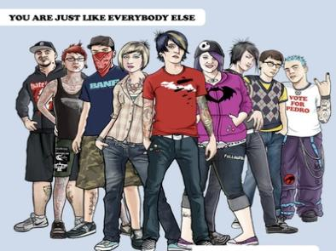
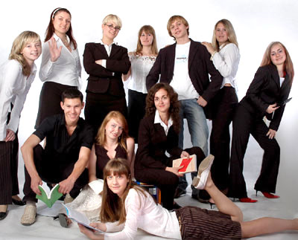
Классный час
ПИРСИНГ
«ЗА» или «ПРОТИВ»?

Slide 2
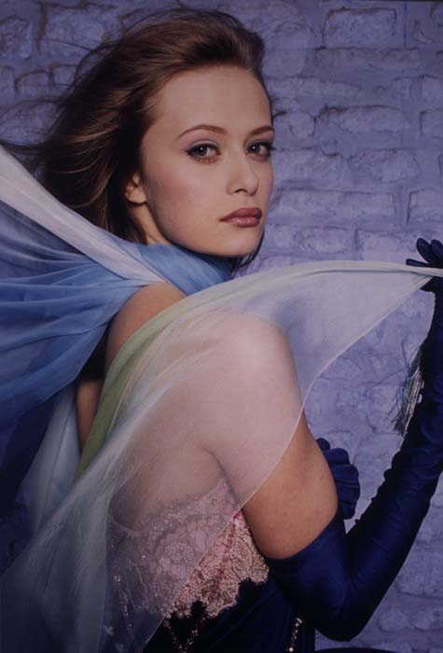
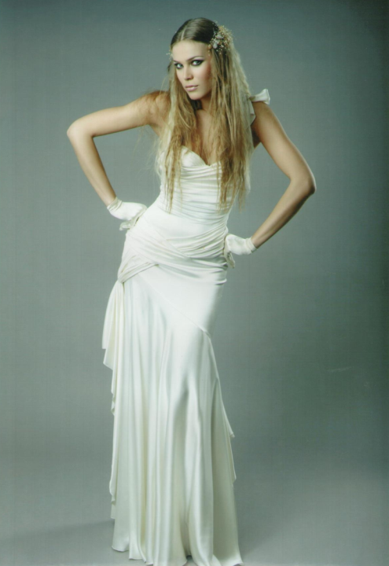

Slide 3
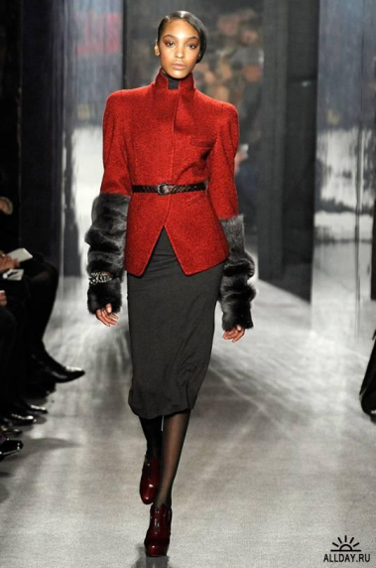
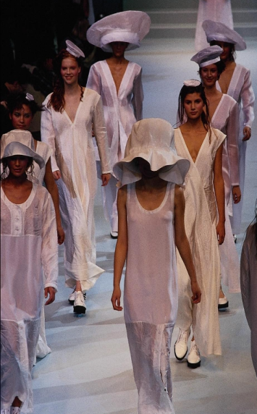
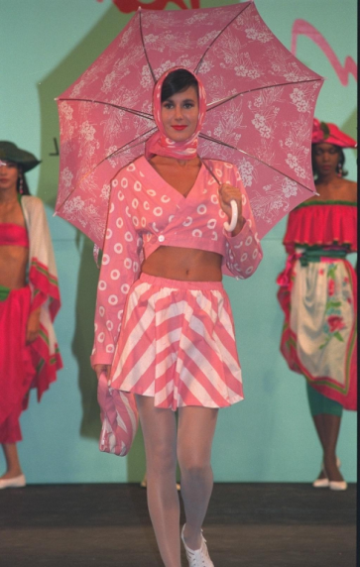
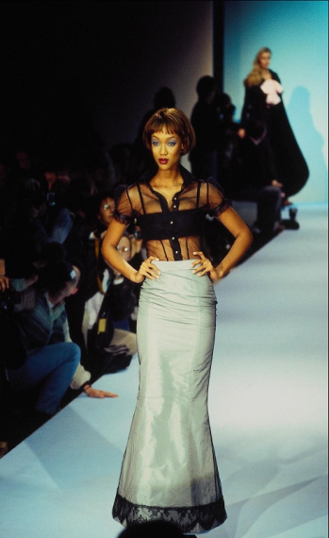

Slide 4
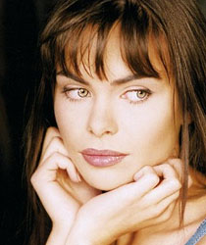
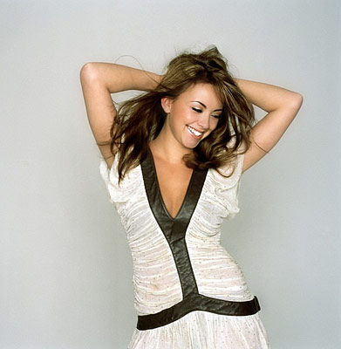
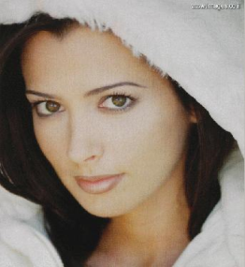
М О Д А
произошло от фр. mode, от лат. modus — мера, образ, способ, правило, предписание
это образ жизни в настоящий исторический момент.

Slide 5
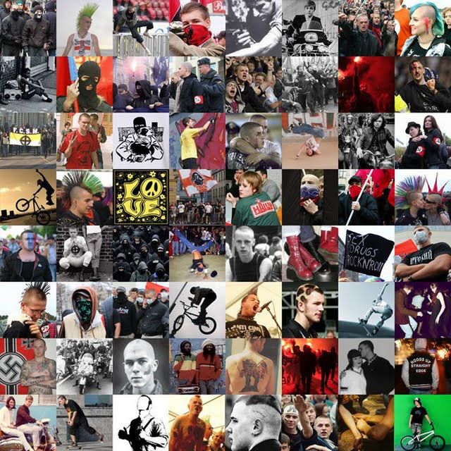
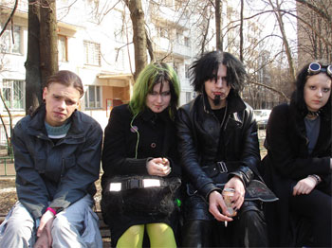

Slide 6
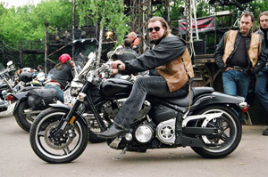
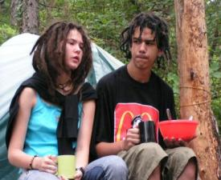
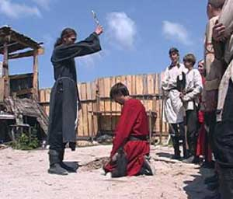
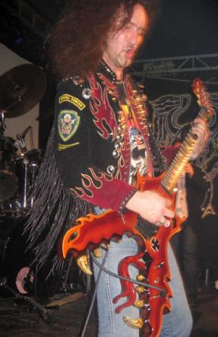
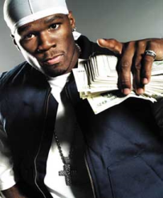
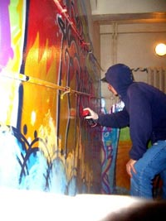
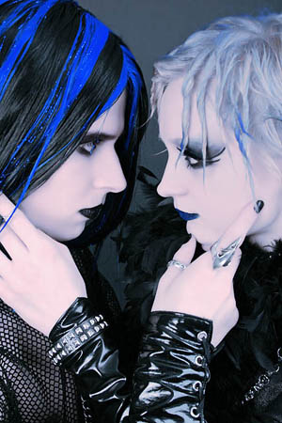
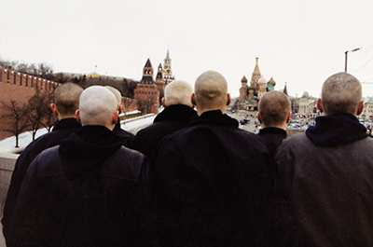
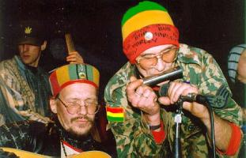

Slide 7
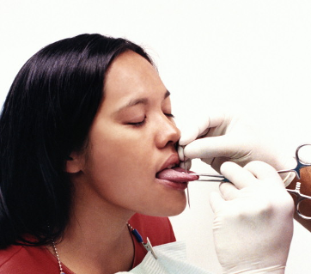
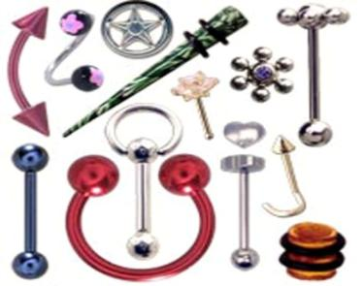
П И Р С И Н Г.
произошло от англ. pierce - прокалывать, просверливать. - вдевание предметов в отверстия, сделанные с этой целью на теле или лице. Так называют и сам предмет, вводимый в сделанное отверстие, например кольцо.

Slide 8
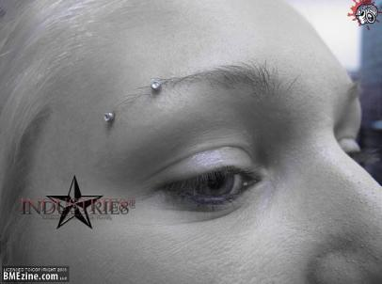
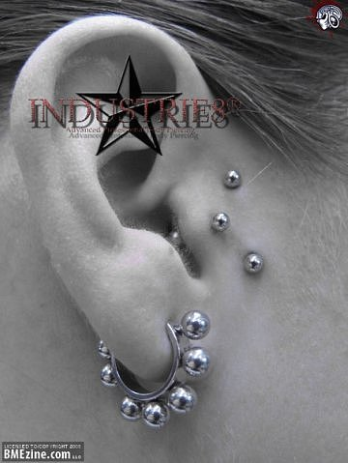
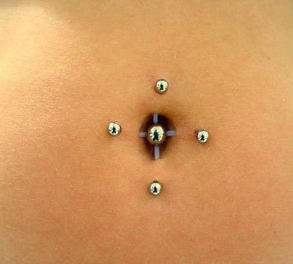

Slide 9
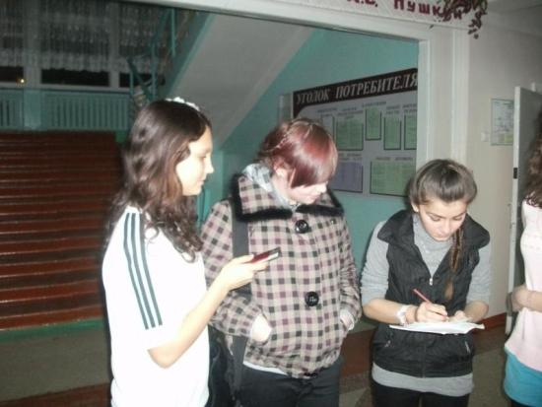
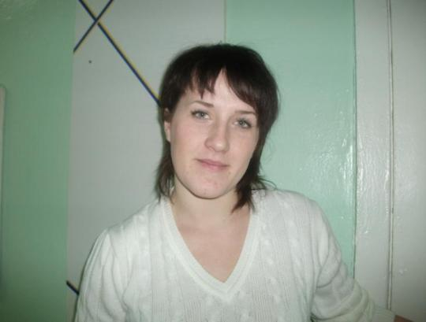
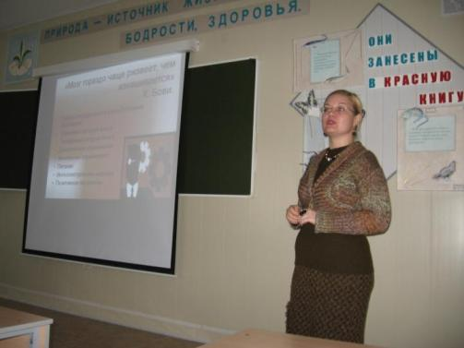
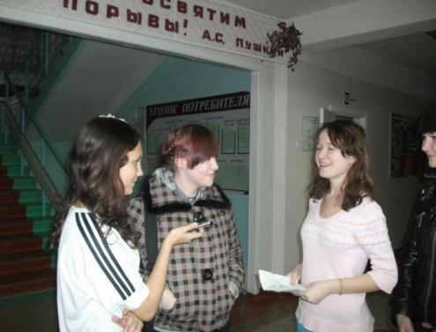



Slide 10
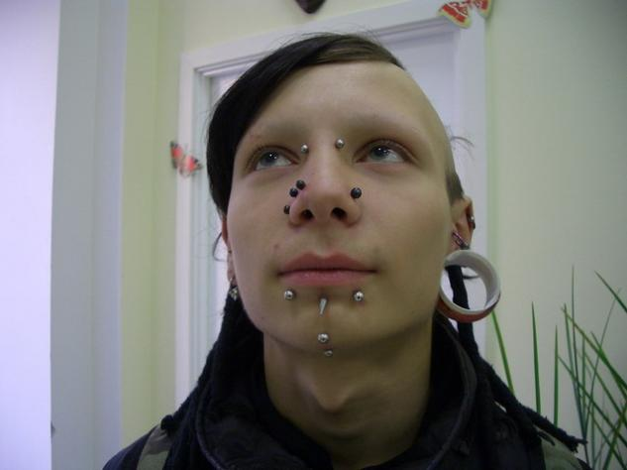
Допустим ли пирсинг в школе?

Slide 12
Самый юный возраст участника опроса-10 лет.
Больше всего девочек-23 ученицы.
Сделали прокол давно-22 ученика.
Сделали этим летом-12 человек.
Не принимают пирсинг-
всего 9 человек.
Нормально относятся к пирсингу-
23 человека.
Хотят сделать прокол-13 человек.

Slide 13
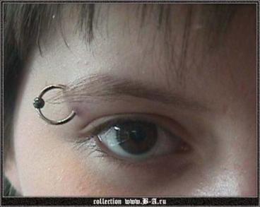
Самые популярные места проколов среди учащихся нашей школы.
1 место- уши - 86%
2 место- язык, нос - 30%
3 место- пупок - 25%
4 место- губы - 11%

Slide 14
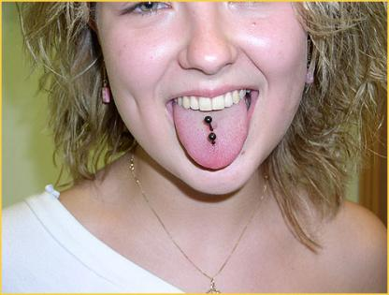
Ответы на вопрос «Почему сделали пирсинг?» :
1 место- Просто захотелось.
2 место- Модно. Современно.
3 место- Все прокалывают и я тоже.

Slide 15


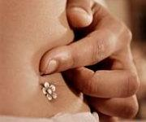
История пирсинга
Современный пирсинг
это одно из направлений боди-арта.

Slide 16

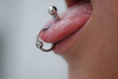
История пирсинга
Индийские женщины прокалывали крыло носа после замужества.
Индийские мужчины прокалывали себе язык в знак обета хранить молчание.

Slide 17
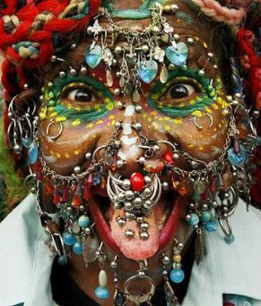
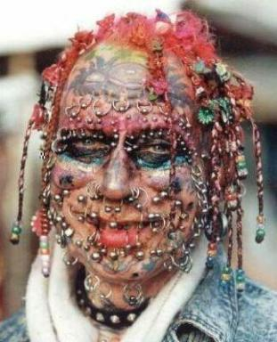
«Пирсинг – это новый виток спирали в желании понять выносливость своего тела, проверка мужественности, современное понимание красоты или дань моде?»

Slide 18
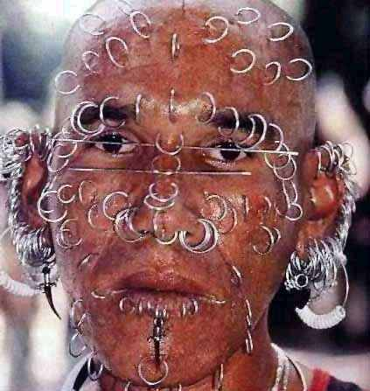
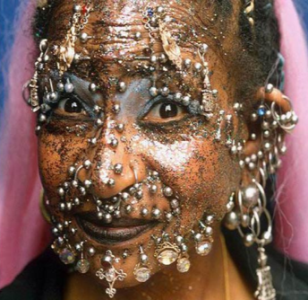
Сегодня мало кто будет показывать пальцем на человека, который украсил себя пирсингом.

Slide 19
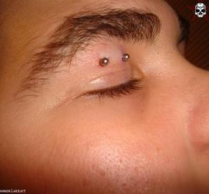
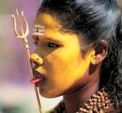
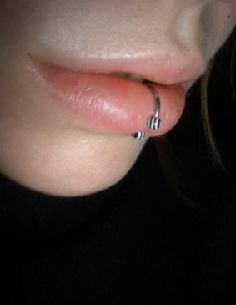
Общество признало, пирсинг может добавить пикантности внешнему виду

Slide 20
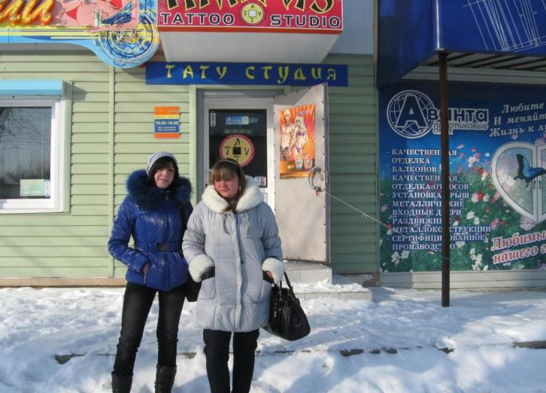
Работа экспертов .

Slide 21
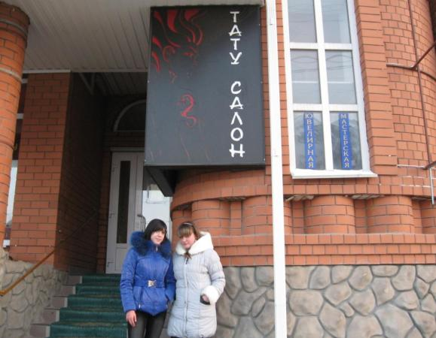
Самый большой ТАТУ -САЛОН в городе

Slide 22
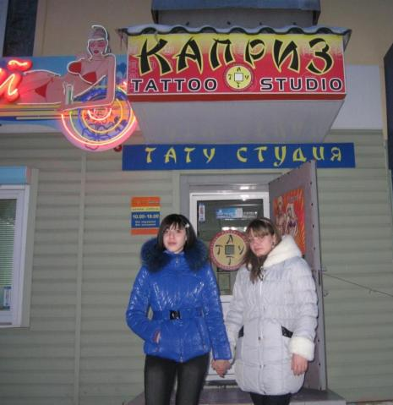
В салоне «Каприз» нас проинформировали, что предупреждают клиентов о возможных противопоказаниях и последствиях

Slide 23
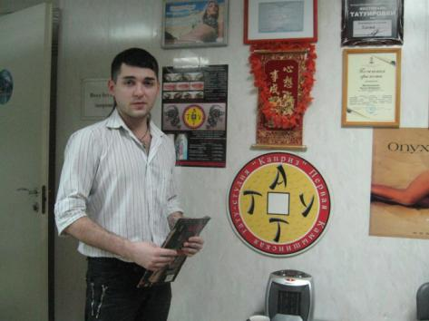
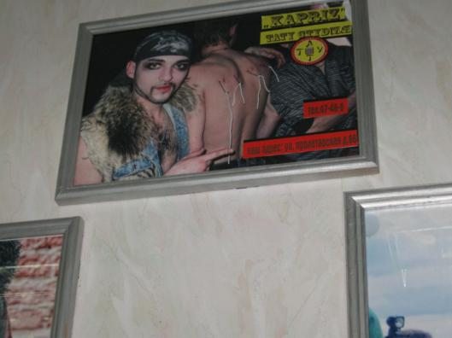

Slide 24
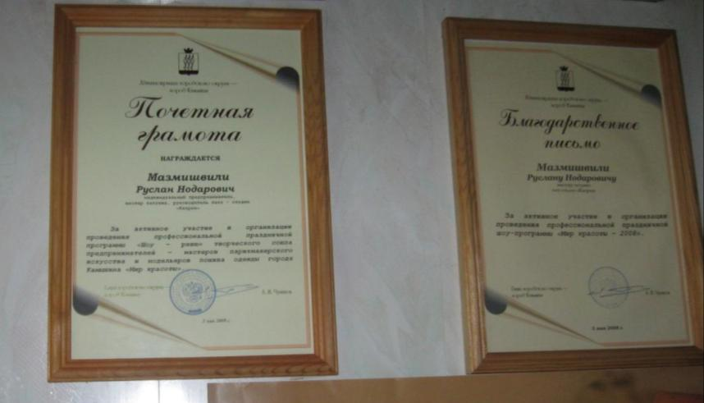

Slide 25
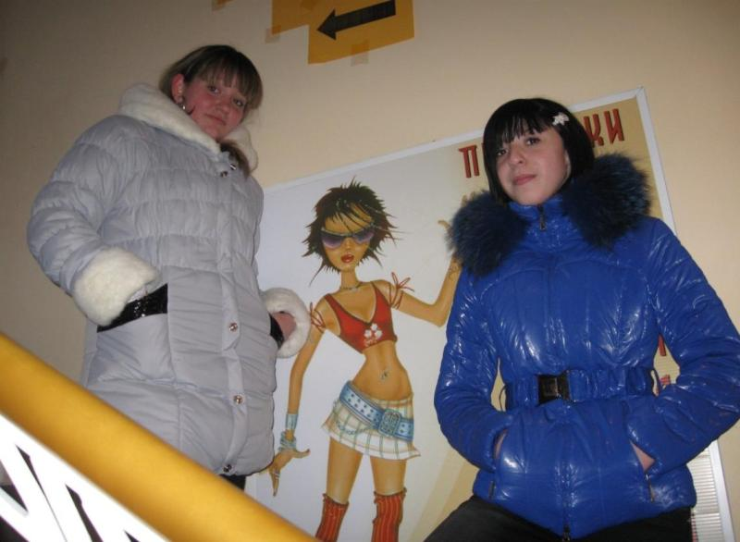
В ТАТУ-САЛОНЕ

Slide 26

Вы выбрали салон, где уже планируете сделать пирсинг?

Slide 27



На страже здоровья

Slide 28


Аллергическая реакция и инфекции почти одинаково проявляются, и отличить их трудно.

Slide 29


Гепатит В и С, ВИЧ, и другие опасные инфекции могут проникнуть в организм при использовании нестерильных элементов украшения.

Slide 30

Проколы лучше ограничить мягкой частью уха, производить их в санитарных условиях и у специалиста.

Slide 31


Носители пирсинга не пригодны к донорству.

Slide 32
Инфекционные воспаления на месте прокола
Кровотечения и незаживающие раны
Влияние пирсинга на здоровье
Повреждение лицевого нерва
Заболевания передаются через кровь

Slide 33

Памятка.
ВАЖНО !!!
Прежде чем принять решение о нанесении прокола хорошо подумайте, посоветуйтесь с родителями.
Внимательно присмотритесь к лицам тех, кто уже сделал пирсинг. Хотите ли вы стать такими же?
Когда-нибудь простое желание следовать моде пройдет, а шрамы могут остаться на всю жизнь!

Slide 34


Но стоит ли такая красота вашего здоровья?
Здоровье остается модным течением на все времена.

Slide 35




Slide 36


Slide 37


Slide 38


Slide 39


Slide 40


Slide 41


Slide 42


Slide 43


Slide 44


Slide 45


Slide 46


Slide 47

До новых встреч!

